Slide 1
RedLetterMedia
Peliculas revisas

Slide 2
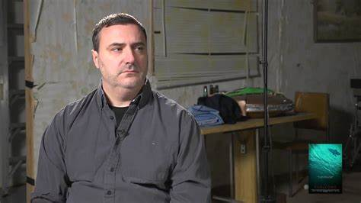
Background
-RedLetter Media fue empezar con Mike Stokala y Jay Bauman. Tiene uno millones suscriptores
- La Canal es sobre películas, especialmente películas mal. Una de series popular es “best of the worst” y “Half in the bag” el primero es sobre películas mal y el segundo series es general revisas.

Slide 3
Porque yo gustar El Canal
Un Videos es cómica y intelligente. En el videos creo que el opiones es nuevo y me gusta que ellos dice sobre películas.

